Slide 1
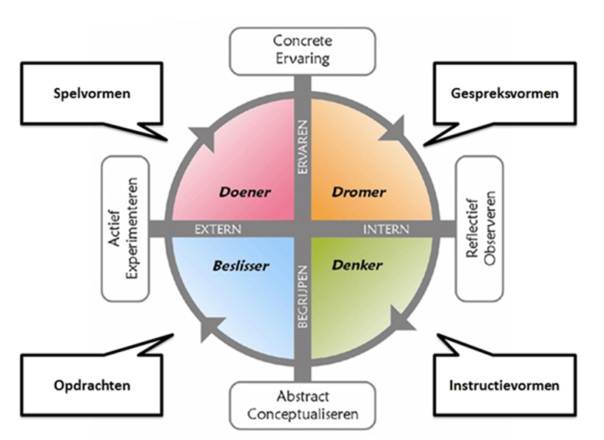
Leerstijlen van Kolb
Les 1

Slide 2
Hoe gaan we aan de slag?
Les | Onderwerp | Bronnen
2
3 | Opdracht doener – dromer – denker – beslisser
4 | Opdracht doener – dromer – denker – beslisser
5 | Opdracht doener – dromer – denker – beslisser
6 | Opdracht doener – dromer – denker – beslisser
7 | Diagnostische toets
8 | Individueel inzicht gesprek met docent
1
Theorieles over de 4 leerstijlen van Kolb
Test ‘Welke leerstijl past het beste bij mij?’

Slide 3
Kolb
Wie was dat?

Slide 4
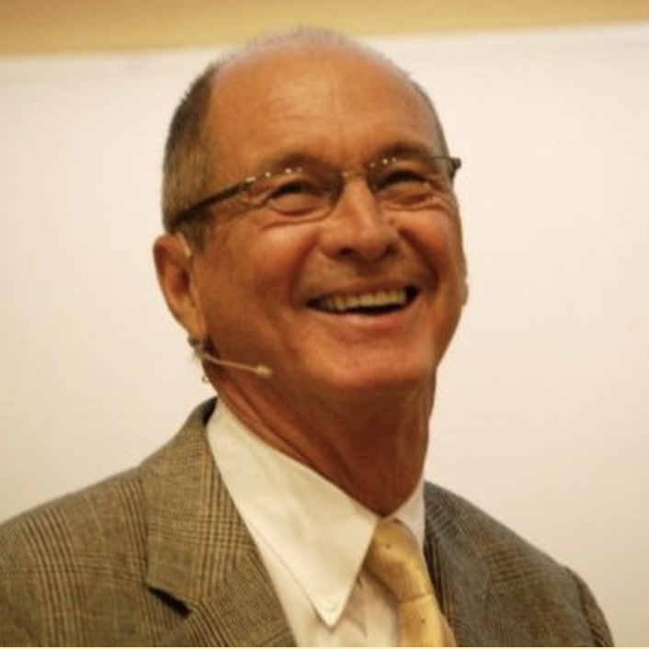
Wie was Kolb?
David Kolb
Amerikaanse psycholoog
Jaren 70
Niet één manier van leren
Meerdere methoden
Eigen voorkeur

Slide 5
Nummer 1, 2, 3 en 4
Minst sterke leerstijl:
Sterke leerstijl
Minder sterke leerstijl
Minder sterke leerstijl
Alle 4 aandacht?
Gemakkelijker de cyclus rond te werken
en te leren!

Slide 6
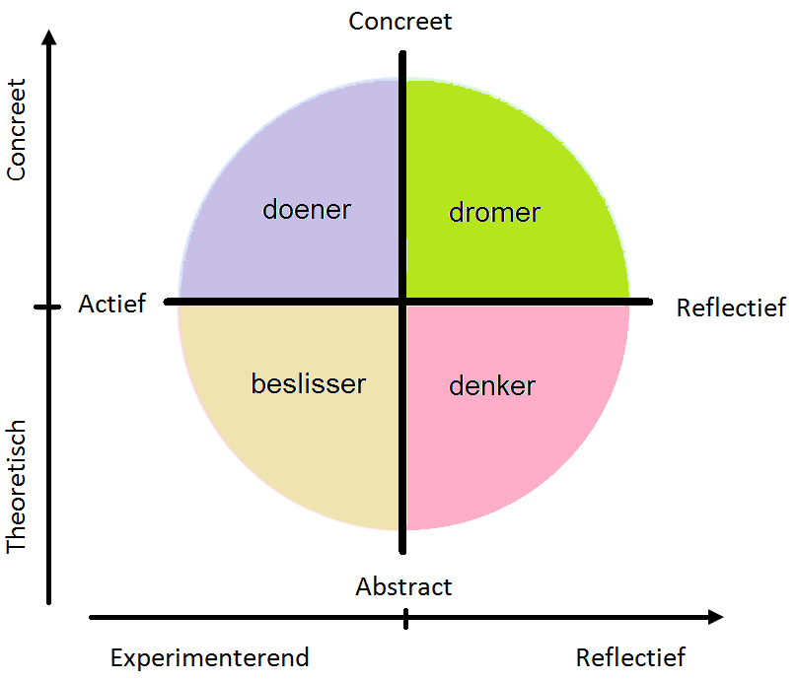
Tegenpolen
Twee dimensies
Concreet vs abstract
Actief vs reflectief
Leer je liever
concreet Ervaren, voelen en beleven
abstract Begrijpen en analyseren
actief Experimenteren
reflectief Observeren en overdenken
Twee assen
Verticaal = Hoe ga je om met wat je waarneemt?
Horizontaal = Hoe benader je een taak?

Slide 7
De vier leerstijlen
Doener – dromer – denker - beslisser

Slide 8
Doener
Kenmerken
Actief ervaren van situaties
Vertrouwt meer op intuïtie dan op logica
Praktische aanpak
Leert door te doen
Voert plannen en opdrachten uit
Enthousiast
Doelgericht
Beeld en geluid boven tekst
Impulsief
Gaat direct aan de slag
Steekt de handen uit de mouwen
‘Gewoon doen!’
Experimenteren

Slide 9
Dromer
Kijken en voelen
Vanuit verschillende kanten bekijken
Groot voorstellingsvermogen
Kenmerken
Kijken i.p.v. doen
Staat open voor ervaringen
Onderzoekt
Fantasie om problemen op te lossen
Geïnteresseerd in mensen
Werkt graag in groepen
Ontvangt graag feedback
Herkent problemen, maar ook kansen
Creatief

Slide 10
Denker
Kijken en analyseren
Probleem of ingewikkelde situatie analyseren
Overzicht maken van verzamelde gegevens
Kenmerken
Gericht begrijpen van situatie of onderwerp
Informatie verzamelen
Gericht op feiten
Theorie boven praktijk
Zoekt naar logische samenhang
Kan beknopt samenvatten
Gedisciplineerd
Voorkeur voor ideeën en minder voor mensen

Slide 11
Beslisser
Toepassen en beslissen
Neemt verantwoordelijkheid in een situatie
Informatie en kennis toepasbaar in de werkelijkheid
Kenmerken
Past theorieën en ideeën in de praktijk toe
Groot probleemoplossend vermogen
Straalt zelfvertrouwen uit
Praktisch sterk
Doelgericht handelen
Evalueert plannen
Niet erg geïnteresseerd in mensen
Maakt gemakkelijk beslissingen

Slide 12
Opdracht ‘Digitale poster’
Verdeel een digitaal A4tje in 4 hokjes met in elk hokje 1 leerstijl.
Noteer in elk hokje zoveel mogelijk herkenbare kenmerken van elke leerstijl. Zoek eventueel nog meer kenmerken van de leerstijlen op.
Maak je digitale poster zo aantrekkelijk mogelijk. Deze kan je gebruiken voor een LOB gesprek. ☺
Volgende week ga je een test doen welke leerstijl er het sterkste bij jou uitkomt. Dacht je zelf al een beetje in de goede richting?

